Slide 1
Министерство связи и информатизации Республики Беларусь
Учреждение образования «Белорусская государственная академия связи»
Более 90 лет готовит специалистов для работы на предприятиях и организациях отрасли связи

Slide 2
Обособленное подразделение «Колледж информационно-коммуникационных технологий» организован в 2017 году и является структурным подразделением УО «Белорусская государственная академия связи»
В структуру «Колледж информационно-коммуникационных технологий» входит 4 отделения:
- Отделение почтовых и информационных технологий
- Отделение систем и сетей телекоммуникаций
- Отделение систем средств радиосвязи и цифрового телевидения
- Отделение заочного и дистанционного образования

Slide 3
12 кафедр и 5 филиалов кафедр на производстве:
Образовательный процесс организуют
Филиал кафедры ОТПС при РУП «Белпочта»;
Филиал кафедры ТКС при ОАО «Гипросвязь»;
Филиал кафедры ИКТ при ООО «Трансинет логистическая платформа»;
Филиал кафедры ИКТ при ООО «Специализированное конструкторское бюро «Радиотехпроект»;
Филиал кафедры РИТ при ОАО «Горизонт».

Slide 4
Специальности уровня среднего специального образования
(база 9 классов)
-Тестирование программного обеспечения (3 года)
-Почтовая деятельность (3 года)
-Разработка и сопровождение веб-ресурсов (3 года 10 месяцев)
-Техническая эксплуатация систем и сетей телекоммуникаций (3 года 10 месяцев)
-Информационные кабельные сети (3 года 10 месяцев)
-Техническая эксплуатация систем радиосвязи, радиовещания и телевидения (3 года 10 месяцев)

Slide 5
Специальности уровня среднего специального образования дневная форма обучения
(база 11 классов)
-Тестирование программного обеспечения (2 года)
-Почтовая деятельность (2 года)
-Техническая эксплуатация систем и сетей телекоммуникаций (2 года 10 месяцев)
-Техническая эксплуатация систем радиосвязи, радиовещания и телевидения (2 года 10 месяцев)

Slide 6
Специальности уровня среднего специального образования заочная форма обучения
(база 11 классов, ПТО)
-Техническая эксплуатация систем и сетей телекоммуникаций (3 года 10 месяцев)
-Техническая эксплуатация систем радиосвязи, радиовещания и телевидения (3 года 10 месяцев)
-Почтовая деятельность (3 года)

Slide 7
Стоимость платного обучения для граждан Республики Беларусь
Дневная форма обучения – 303 BYN ежемесячно (3030 BYN в год)
Заочная форма обучения – 566 BYN в семестр (1132 BYN в год)

Slide 8
В 2017 году в Академии создана военная кафедра, которая является структурным подразделением академии связи и предназначена для обучения граждан мужского пола.
Отбор осуществляется по результатам медицинского освидетельствования, профессионально-психологического изучения и среднему баллу успеваемости. Обучение по программам военной подготовки организовано методом учебных сборов по 2 недели в течение семестра. Занятия проводятся преподавателями-военнослужащими в специализированных аудиториях военной кафедры и на учебной базе воинских частей связи (86 бригады связи и 56 отдельного полка связи). По окончании обучения на военной кафедре учащиеся и студенты приносят Военную присягу и сдают выпускной экзамен.
Выпускники военной кафедры востребованы в Вооруженных Силах и других силовых структурах Республики Беларусь.

Slide 9
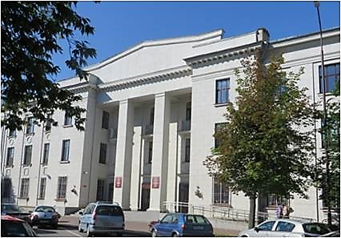
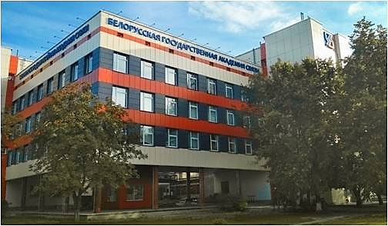
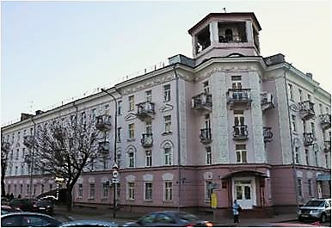
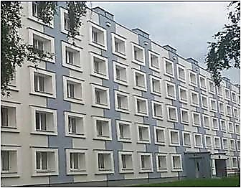
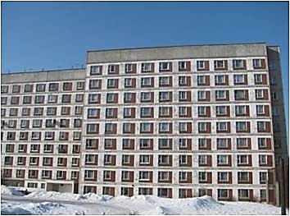
2 учебных корпуса
ул.П.Бровки
3 общежития
ул.Ф.Скорины
ул.П.Бровки
ул.П.Бровки
ул.Ф.Скорины
Обеспеченность местами проживания – 100%

Slide 10
Созданы и функционируют следующие учебные центры
Учебный центр компании ZTE (Китай)
Учебный центр (сетевая академии) компании Cisco (США)
Учебный центр «Huawei Technologies Co.» (Китай)
Учебный центр компании ОАО «Связьинвест» (Беларусь)
Учебный центр РУП «Белпочта» (Беларусь)
Автоматизированный учебный центр фирмы «1С» по программе «1С:Бухгалтерия» (Россия)

Slide 11
Спорт в Академии связи
Соревнования
Спортивный клуб «Связист является структурным подразделением УО «Белорусская государственная академия связи» и осуществляет деятельность по развитию физической культуры и спорта среди студентов, преподавателей и сотрудников в свободно от учебы время.
- Республиканская универсиада; - Чемпионаты г. Минска среди УВО; - Спартакиада академии среди сборных команд курсов; - Конкурс МЧС «Студенты! Безопасность! Будущее!»; - Кубок Академии; - Спартакиада студенческих общежитий; - Спортивно-массовые мероприятия города Минска; - Спортивные праздники, матчевые встречи, кубки.
Группы повышения спортивного мастерства по видам спорта
Волейбол Мини-футбол Баскетбол Пожарное многоборье
Легкая атлетика ОФП Настольный теннис Летнее и зимнее многоборье

Slide 12
Творческое объединение «Премьера»
Культурно-воспитательный и просветительный центр, работающий в сфере эстетического, духовно-нравственного воспитания студенческой молодежи. Работа различных кружков по интересам – одно из наиболее распространенных направлений внеучебной деятельности. В начале каждого учебного года в академии проводится фестиваль «Новые имена» среди групп нового набора, победители которого материально поощряются, и пополняют творческие коллективы.
Группа вокального пения
Коллектив эстрадного танца
Кружок актерского мастерства и сценической речи «Академия талантов»
Кружок хорового пения
Студия эстрадного пения
Клуб весёлых и находчивых
Студия ТВ

Slide 13
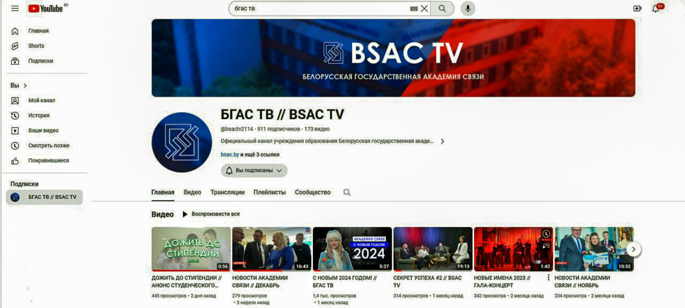
Также у нас есть канал на YouTube!
Подписывайтесь, будем рады :)

Slide 14
Гордость Академии. Места будущей работы
Гордость Академии являются наши выпускники: три министра связи; руководство РУП «Белпочта», РУП «Белтелеком», руководители областных и других крупных организаций и предприятий отрасли связи. Более половины сотрудников РУП «Белтелеком» являются выпускниками Академии. Для РУП «Белпочта» Академия является основным поставщиком кадров (80-85%)
Наши выпускники востребованы и в других организациях и предприятиях всех отраслей республики: - Ведущие IT-компании (ЕПАМ Системз, Ньюленд технолоджи, АйДиЭй Технолоджи и др.) - Силовые ведомства РБ (ОАО «Агат-системы управления», Департамент обеспечения оперативно-розыскной деятельности и др.) - Национальная государственная телерадиокомпания, Национальный банк РБ и др.
Распределение (направление на работу) выпускников, обучавшихся за счет средств республиканского бюджета, составляет 100%

Slide 15
Контактная информация
Юридический адрес 220013, г. Минск, ул. П. Бровки, 14
Приемная директора +375 17 271-41-81
Приемная комиссия +375 17 379-41-14 Интернет-сайт http://bsac.by/ E-mail ipe.bgas@gmail.com
ЖДЕМ ВАС В ОП «Колледж информационно-коммуникационных технологий»!

Slide 16
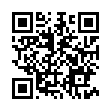
Приглашаем вступить в Telegram-сообщество «Абитуриент Академии связи 2024»
Полное информационное сопровождение и консультации специалистов приемной комиссии учреждения образования «Белорусская государственная академия связи»
Сканируйте QR-код
Telegram
QR-код есть также на нашем сайте http://bsac.by/

